Slide 1
Творческий отчет воспитательной работы в 7 классе 2020-2021 уч.г.
ГБОУ ЛО «СЛАНЦЕВСКАЯ ШКОЛА-ИНТЕРНАТ»
Подготовила: Масленникова Л.А.,
Воспитатель 7 класса
Notes:
Оригинальные шаблоны для презентаций: https://presentation-creation.ru/powerpoint-templates.html
Бесплатно и без регистрации.

Slide 2
Цель воспитательной работы с классом на 2020-2021 учебный год: Общекультурное и личностное развитие обучающихся в соответствии с требованиями современного общества, обеспечивающими возможность их успешной социализации и социальной адаптации. Задачи: Формирование здорового образа ьжизни школьников. Расширение круга общения и формирование навыков социального общения. Организация профориентационной работы с обучающимися с интеллектуальными нарушениями.

Slide 3
Формы работы с детьми
Воспитательные занятия
конкурсы выставки
Проект
«Светлый огонек родного края»
Акции
Праздники,
развлечения
Тематические недели
Экскурсии
Трудовая деятельность

Slide 4
Планируемые личностные результаты :
Ценностное отношение и любовь к близким, к образовательному учреждению, своему селу, городу, народу, России;
- ценностное отношение к труду и творчеству, человеку труда, трудовым достижениям России и человечества, трудолюбие;
-осознание себя как гражданина Российской Федерации, жителя Ленинградской области, имеющего определенные права и обязанности;
- гордиться школьными успехами и достижениями как собственными, так и своих товарищей;
- активно включаться в общеполезную социальную деятельность;
- бережно относиться к культурно-историческому наследию родного края и страны.

Slide 5
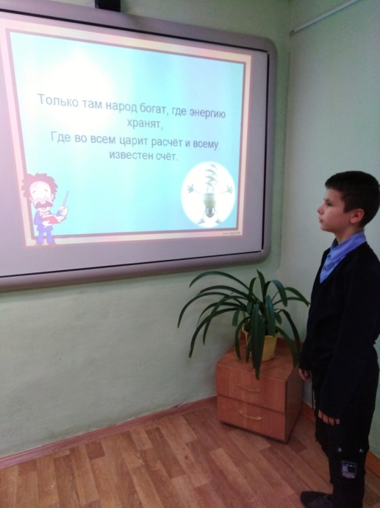
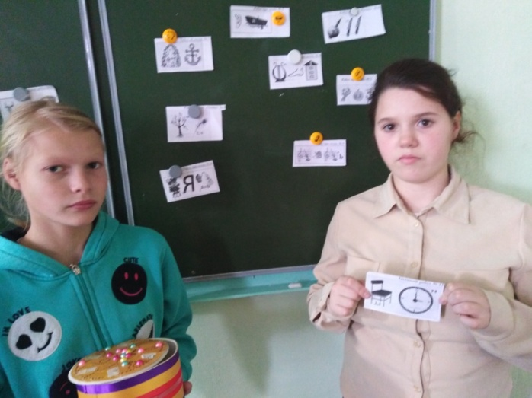
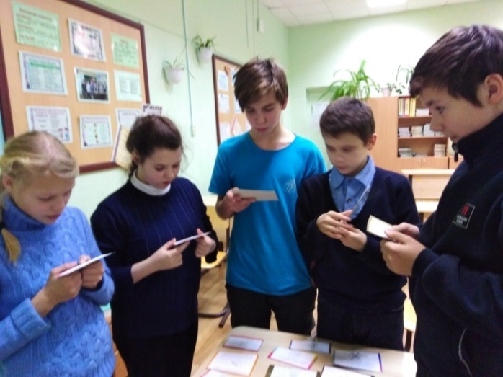
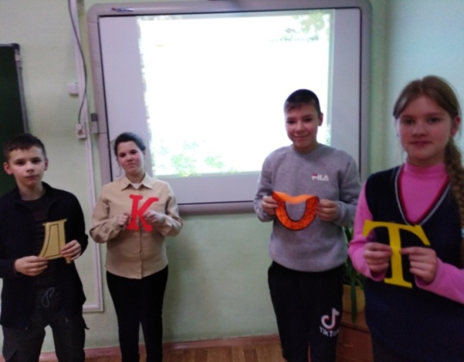
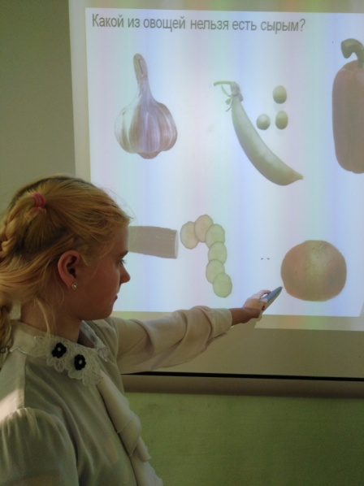
Реализация программы на воспитательных занятиях

Slide 6
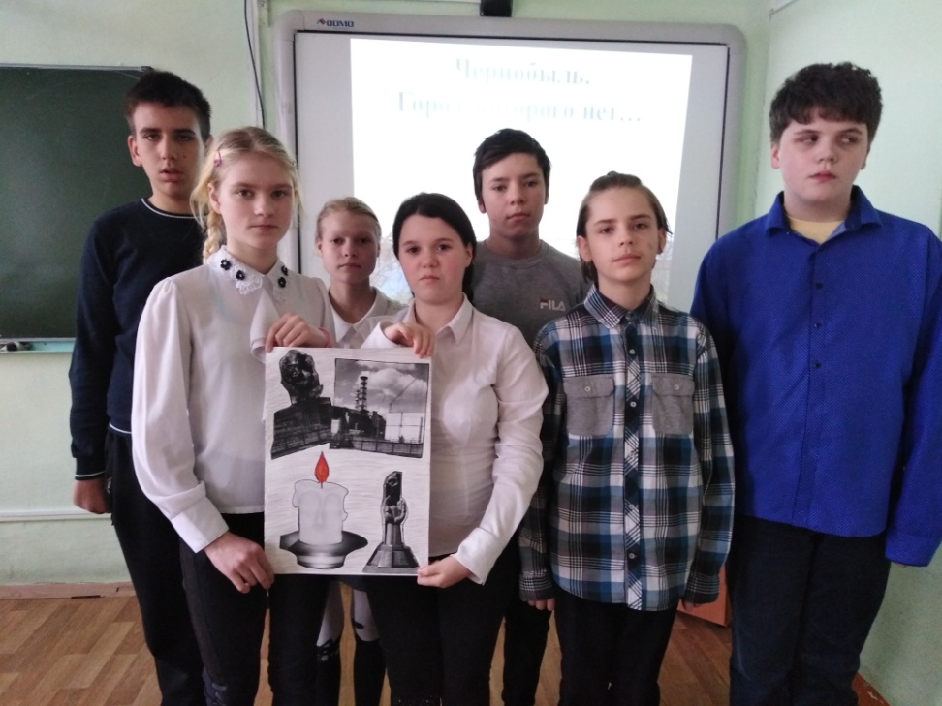
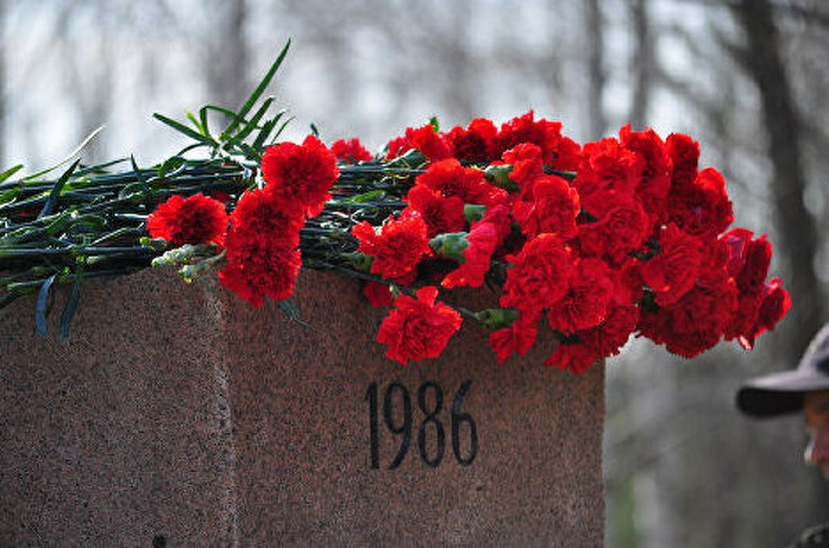
День Памяти Чернобыльской катастрофы.

Slide 7
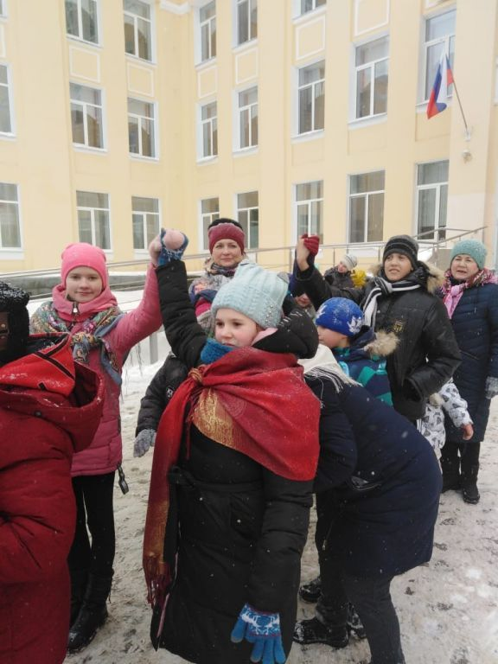
ЗАМЕЧАТЕЛЬНЫЙ ПРАЗДНИК МАСЛЕНИЦА

Slide 8
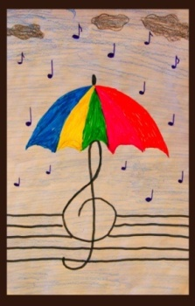
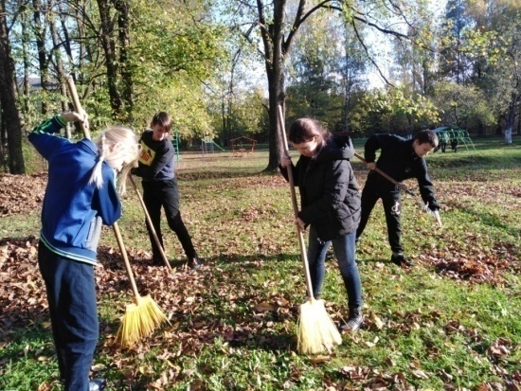
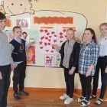
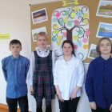
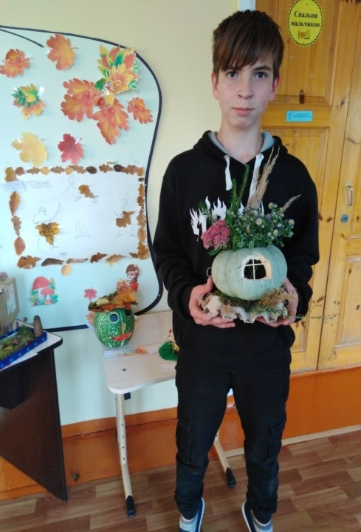
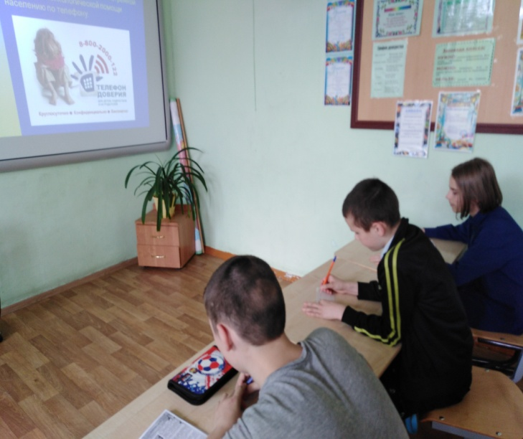
Активные участники акций, тематических недель, школьных и областных конкурсов

Slide 9
День ЭНЕРГЕТИКА
Энергия- вот жизни нить!
Мы жить без света не смогли бы,
За это будем говорить
Мы энергетику спасибо!

Slide 10
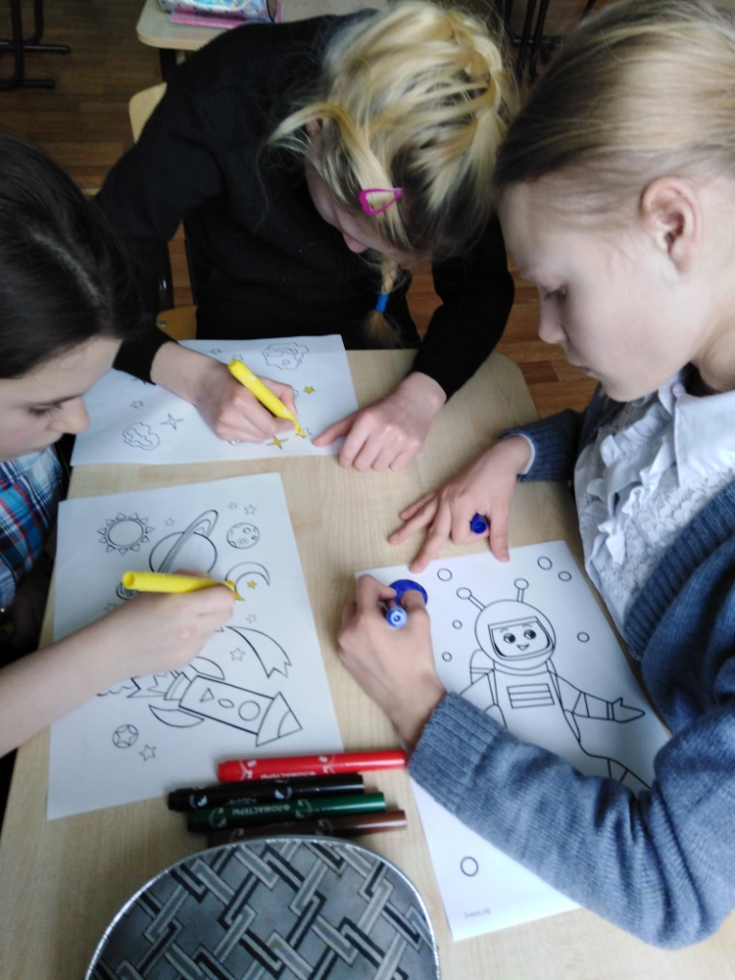
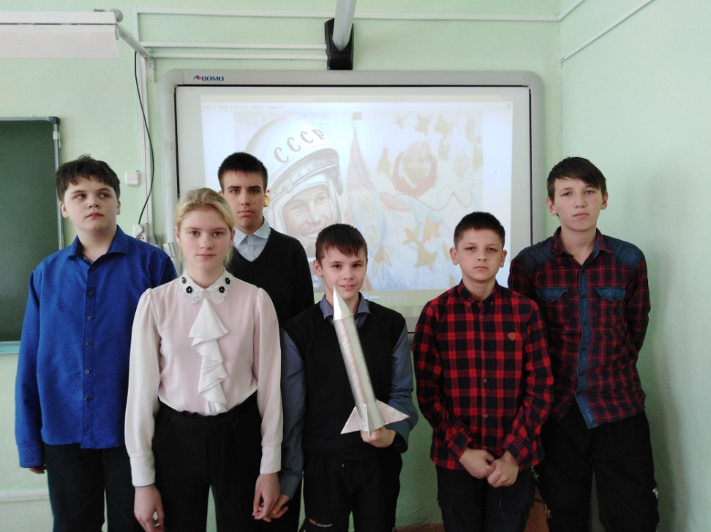
60 лет первого полета человека в космос

Slide 11
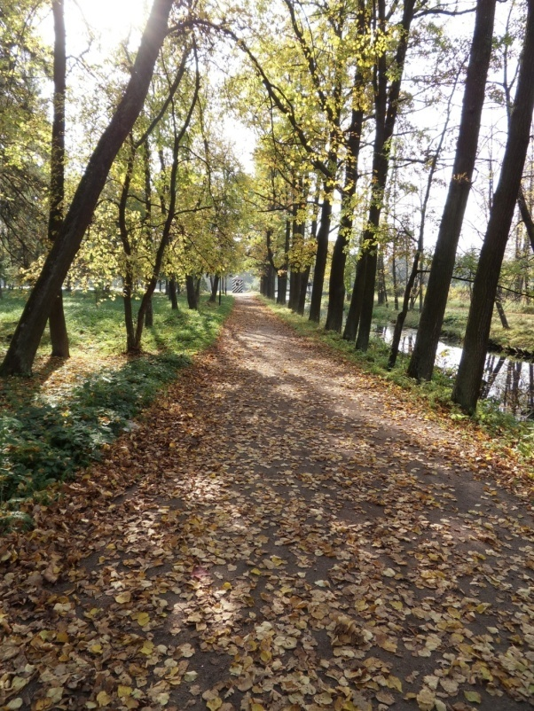
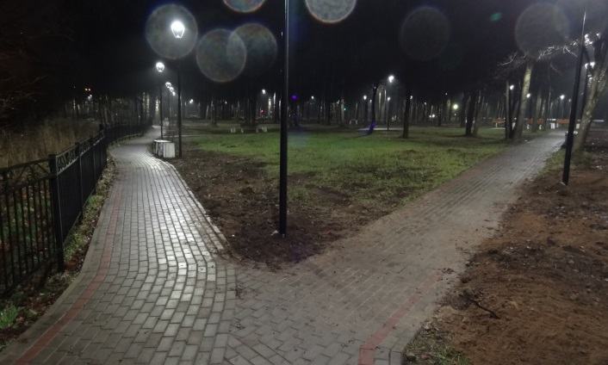
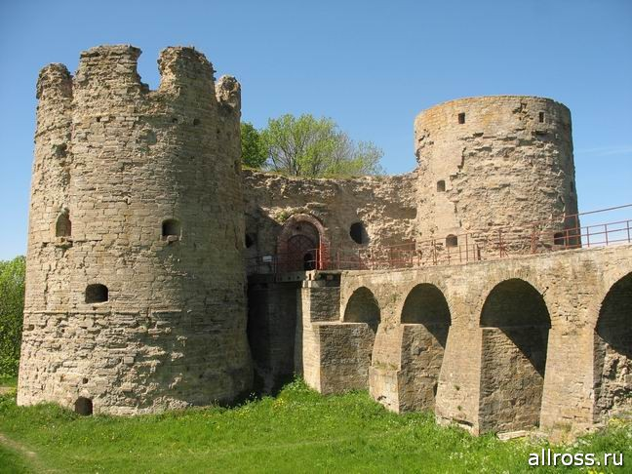
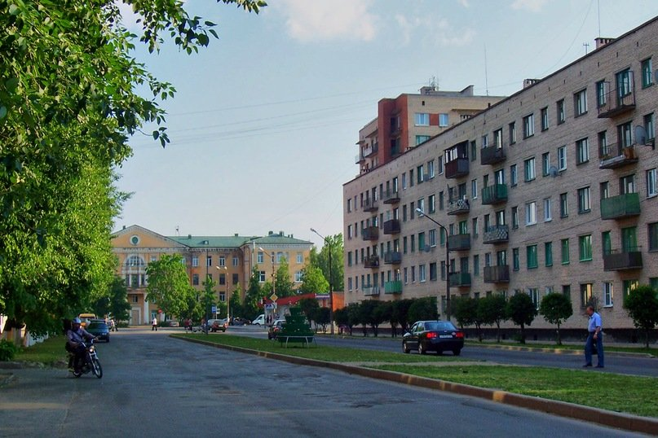
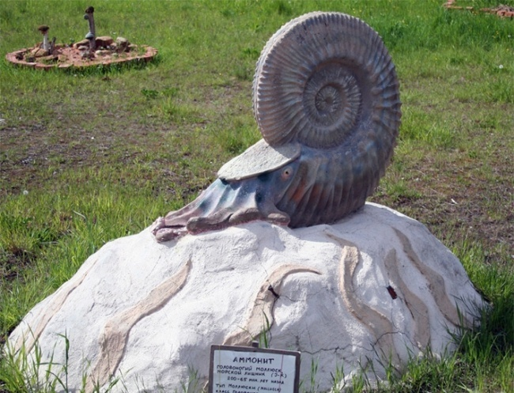
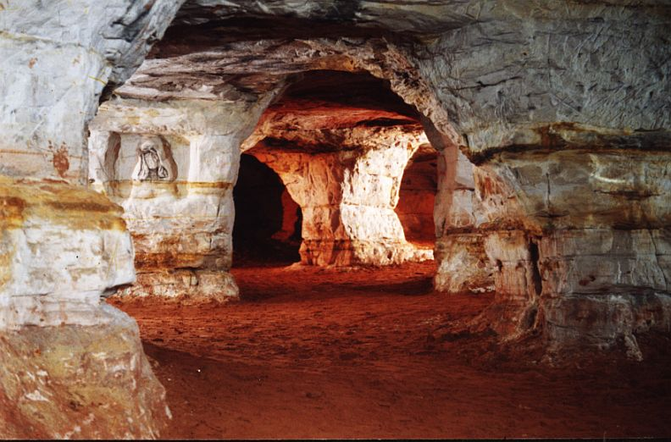
Совершали виртуальные путешествия по городу Сланцы и Ленинградской области
КОПОРЬЕ
ОНЕГА
СТАРАЯ ЛАДОГА

Slide 12
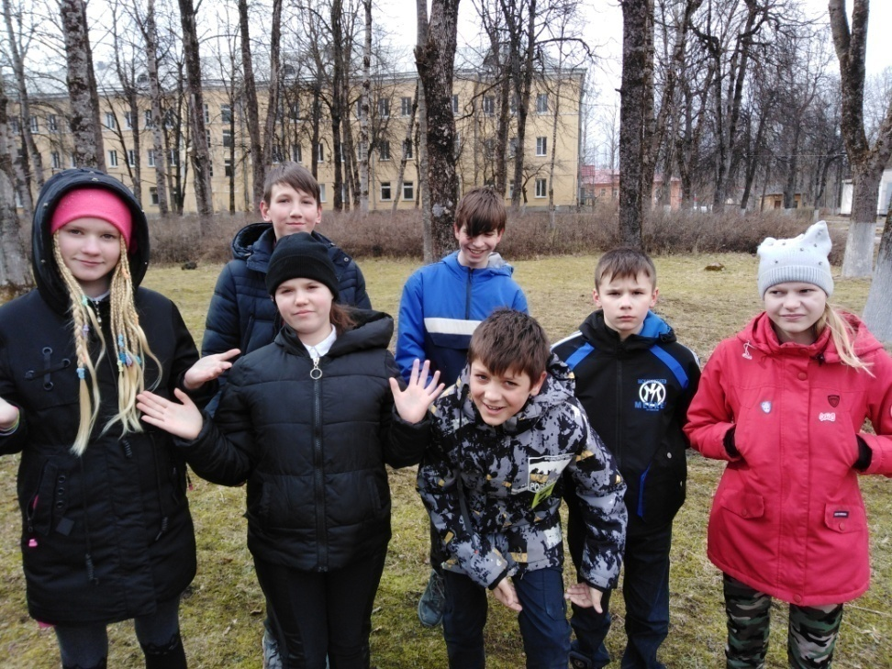
Неделя, посвященная Дню рождения города Сланцы

Slide 13
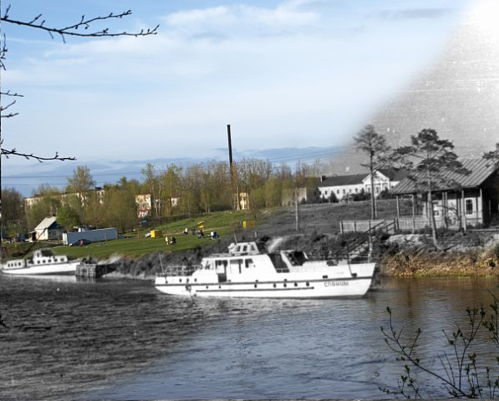
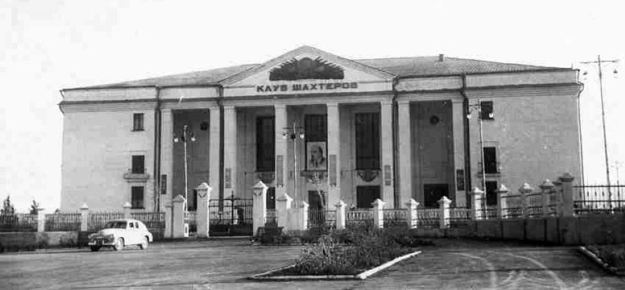
Ведь было время, когда место, где сейчас стоит современный город, выглядело вот так :

Slide 15
Театральный фестиваль «Талант, раскройся» «Посмотри в воду на свою природу»
1 МЕСТО
МОЛОДЦЫ!

Slide 16
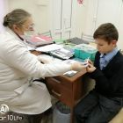
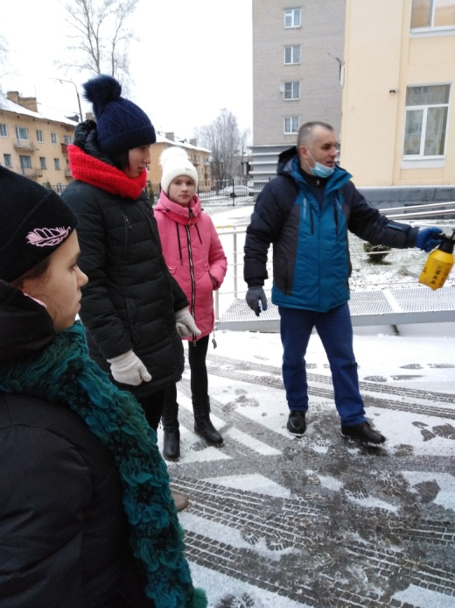
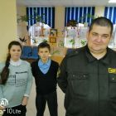
ШКОЛЬНЫЕ ЭКСКУРСИИ ПО ПРОФОРИЕНТАЦИИ
Да, профессий век не счесть
Присмотреться время есть…

Slide 17
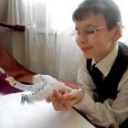
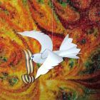
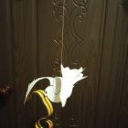
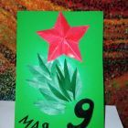
76-годовщина Победы в Великой Отечественной войне
Обучающиеся совместно с родителями приняли участие в выставке рисунков «Голубь мира», «Праздничный салют»

Slide 18
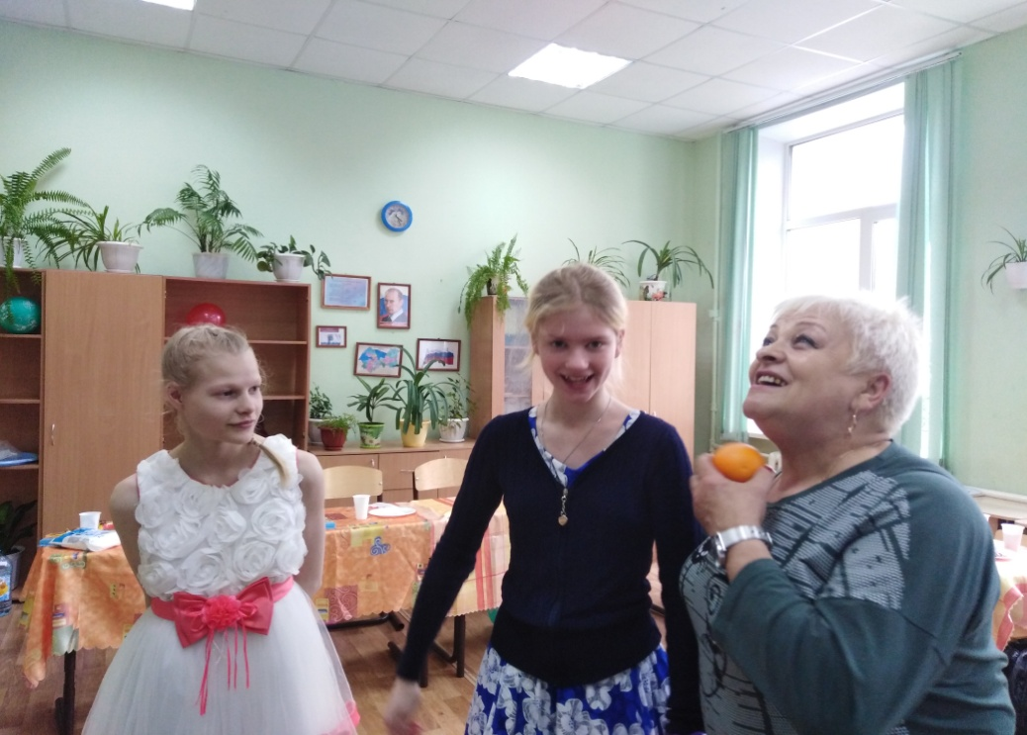
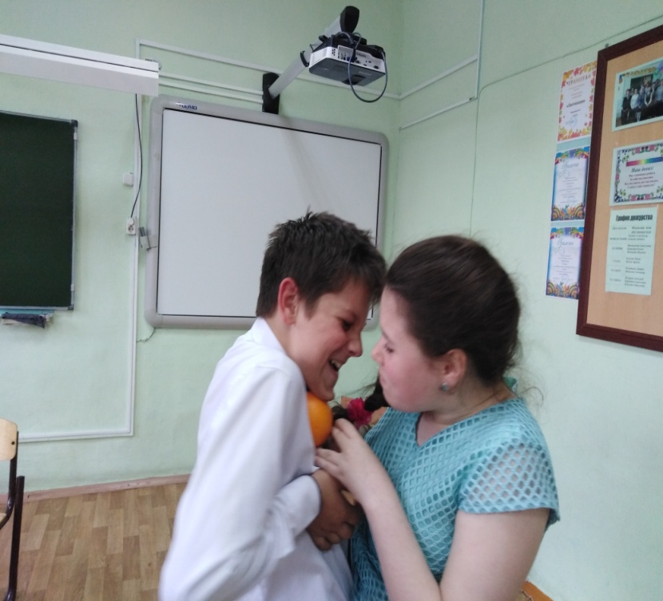
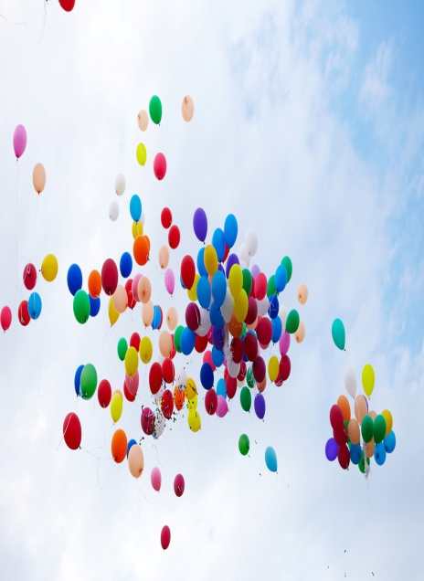

Slide 19
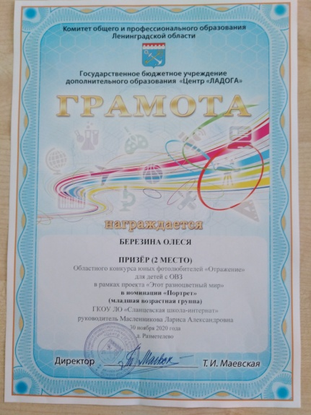
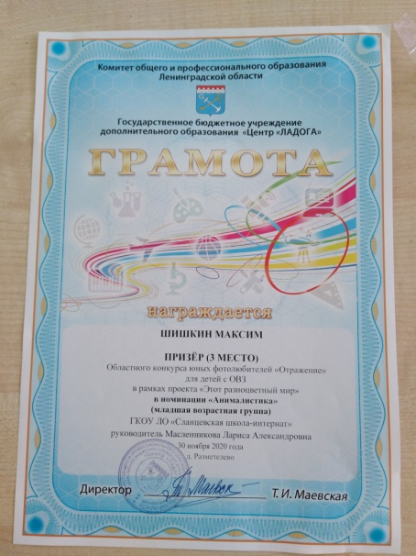
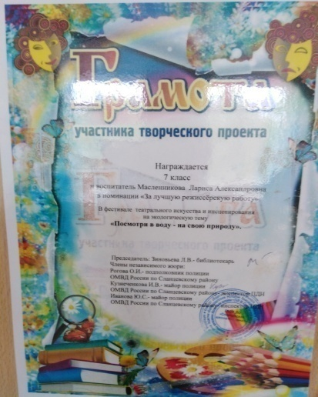
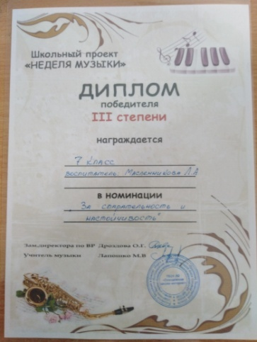
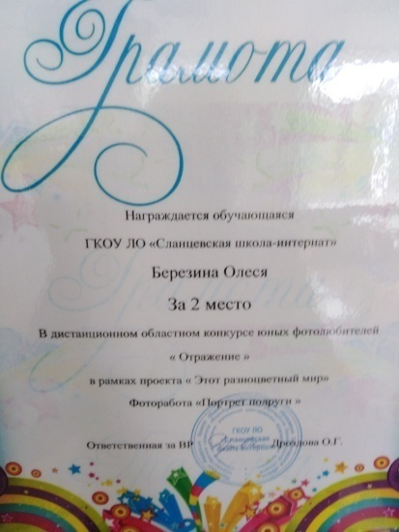
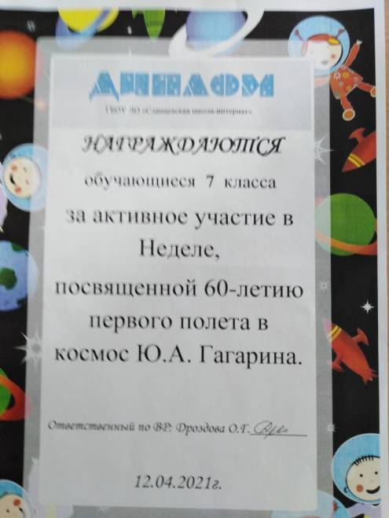
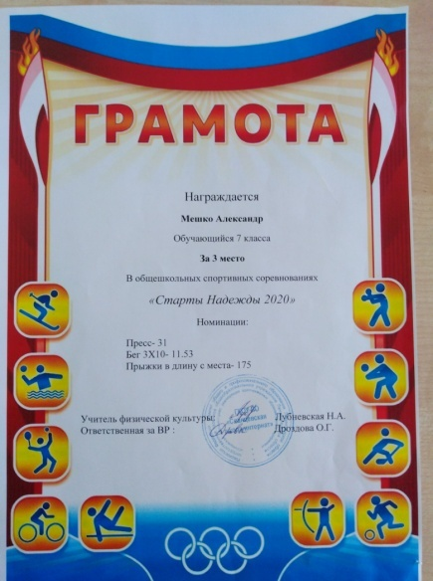
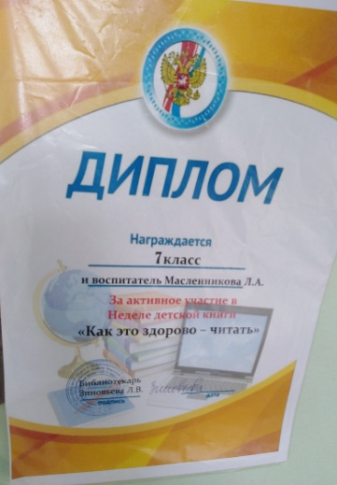
Наши достижения

Slide 20
СПАСИБО ЗА ВНИМАНИЕ!

